Slide 1
Paris sportifs
Romain Fouilland, Antoine Grosnit & Yassin Hamaoui
22 mai 2018

Slide 2
Paris sportifs
Course de lévriers
BetFair
Data disponible gratuitement
Plusieurs types de courses : hippiques, lévriers…
Plusieurs types de paris : win, place…

Slide 3
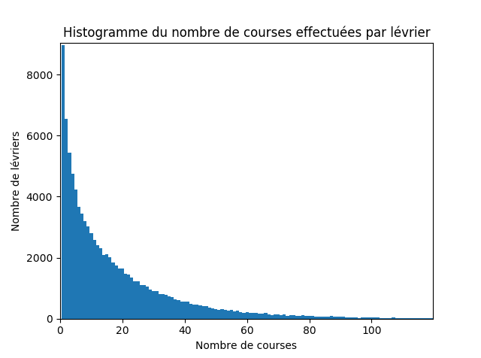
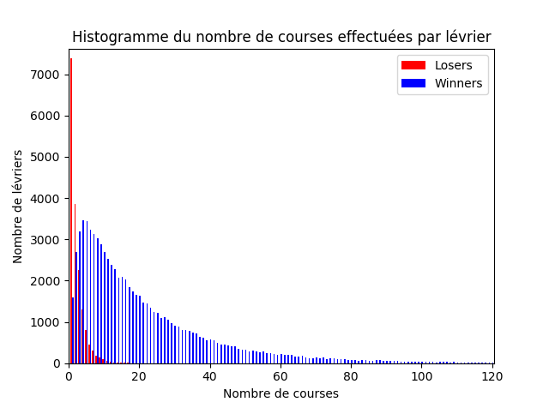
Paris sportifs
Eléments statistiques

Slide 4
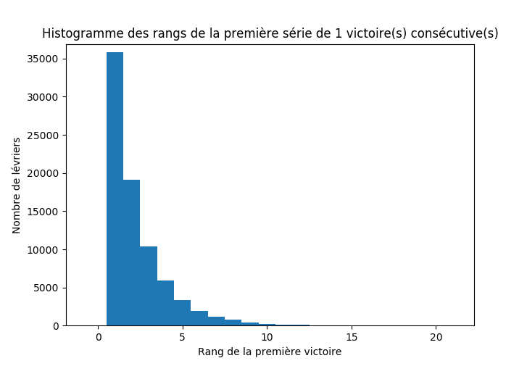
Paris sportifs
Eléments statistiques

Slide 5
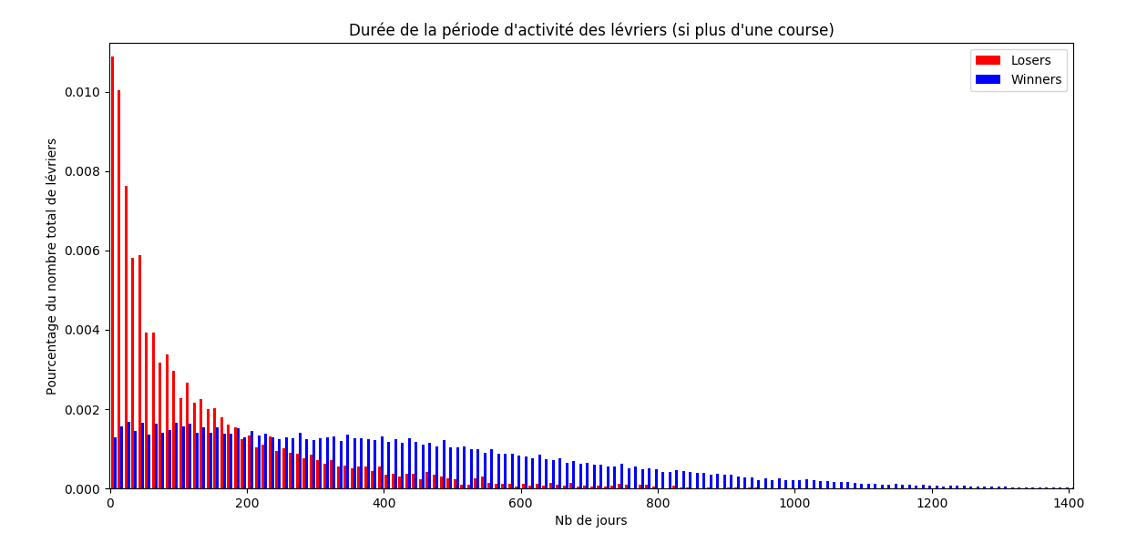
Paris sportifs
Eléments statistiques

Slide 6
Paris sportifs
Eléments statistiques

Slide 7

Paris sportifs
Résultats actuels
Traitement des données
Id différentes
Noms des lévriers
Dossards, majuscule, …
Stratégie
Moyenne pondérée en $\frac{1}{\sqrt{n}}$
Au moins 2 lévriers
Résultats
5 ans d’apprentissage pour 6 mois de paris
45,8% en 10 minutes

Slide 8
Paris sportifs
Développements futurs
Données
Courses en « win » : classement plus fin
Courses de chevaux : volume de données
Données françaises
Stratégie
Prise en compte du temps
« Moving average »
Influence des séries temporelles (santé)
Paris avec suffisamment d’infos
Backtest
Prise en compte de la cote
Scores relatifs

